Slide 1
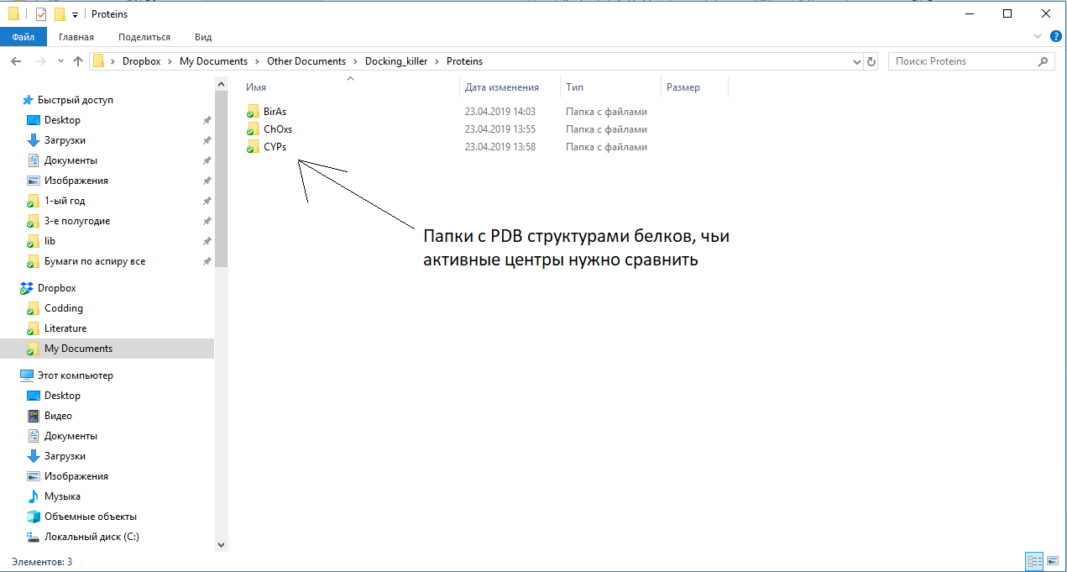
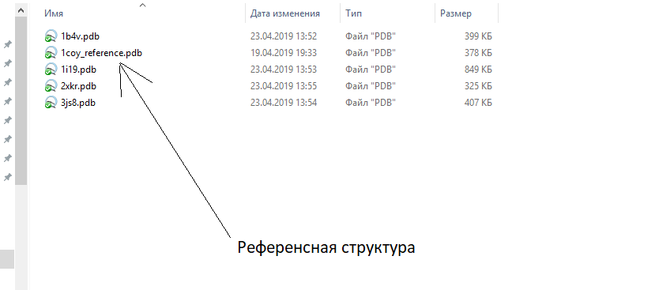
Поиск и сравнение активных центров молекул
Папка с данными
Внутри одной папки
Имеет один и более субстратов
Может иметь несколько цепей

Slide 2
Последовательность действий с референсной структурой
Выбрать цепь
Там больше 1-ой цепи?
Да
Нет, там 1 цепь
Они одинаковые по размеру?
Используем ее
Да
Нет
Они одинаковые по составу?
Берем самую длинную
Берем 1-ую (А)
Спрашиваем у юзера
Нет
Берем её
Да
Нет
Нет
Есть те, в которых нет лиганда?
Да
Исключаем их
Осталась одна?
Да

Slide 3
Последовательность действий с референсной структурой
Выбрать нужный лиганд
Там есть лиганд?
Да
Нет
Он там один?
Кидаем ошибку – там должен быть лиганд!
Да
Нет
Он больше 6 атомов, не учитывая водород?
Да
Нет
Он «внутри» белка?

